Slide 1
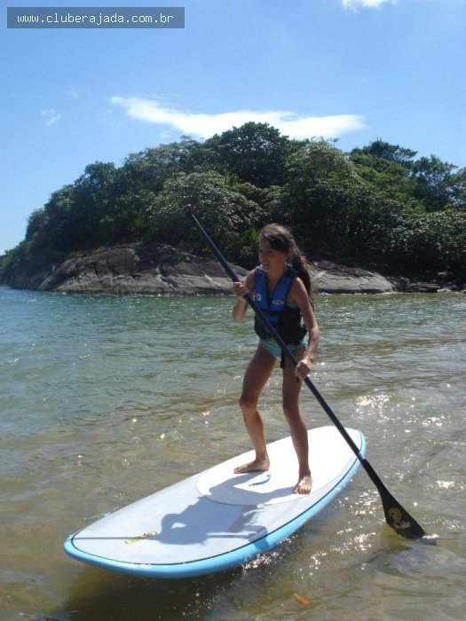
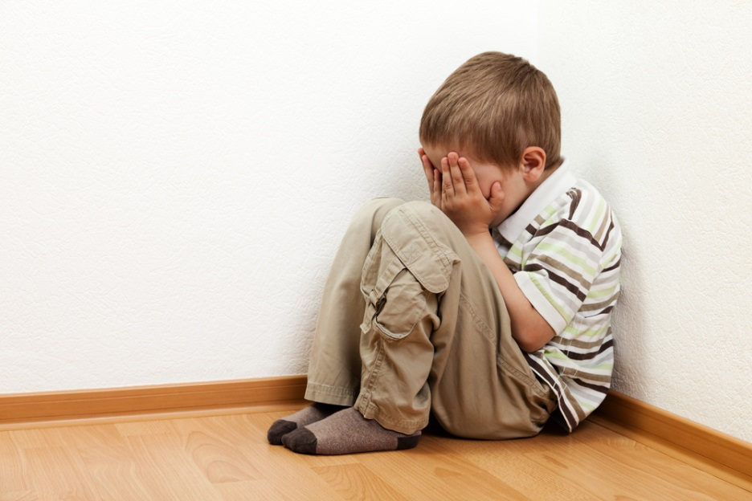
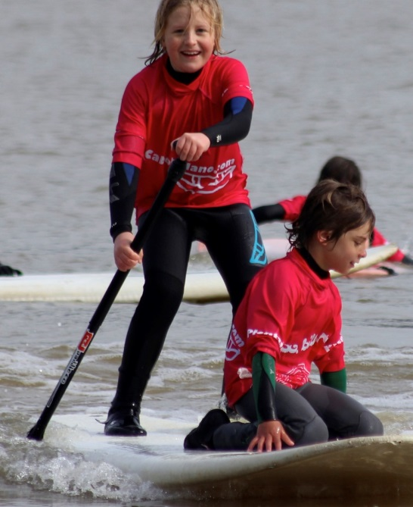
Efectividad de un programa de Paddle Surf en adolescentes con patología mental grave usuarios de un Centro Educativo Terapéutico
Irene Arranz Lombana
Enfermera residente de Salud Mental
Unidad Docente Multidisciplinar de la Red de Salud Mental de Bizkaia
Vitoria-Gasteiz 10 de abril de 2015
Vitoria-Gasteiz 10 de abril de 2015

Slide 2
Introducción
Asociación Española de Neuropsiquiatría Gran desafío s.XXI
20% trastornos mentales infanto-juveniles (España 10-20%)
Ansiedad
Ansiedad
Baja autoestima
Patología mental grave adolescente Alt. percepción imagen corporal
Estilo de vida poco saludable
Sedentarismo

Slide 3
Introducción
OMS: Mismas necesidades que sus iguales, efectos más positivos
Cochrane:
Ej. Físico mejora salud mental
Ansiedad
Bienestar subjetivo
Autoestima, autoimagen
Estado de ánimo
Habilidades sociales
Reconocimiento límites corporales
Relacionado con...
Acción relajante
Distracción
Refuerzo experiencia de dominio

Slide 4
Introducción
Ejercicio aeróbico en medio terrestre → muchos estudios
Ejercicio aeróbico en medio acuático controlado → muchos estudios
…Niños-adolecentes con TEA, discapacidad del desarrollo…
Ejercicio aeróbico en medio acuático NO controlado ESCASOS
…Adultos con TMG, diferentes problemas de SM…
Naturaleza

Slide 5
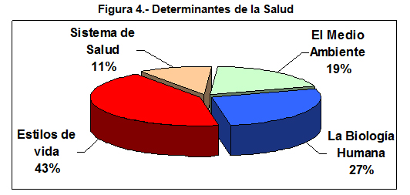
Justificación
-Características adolescentes pat. mental grave
-Propiedades ejercicio físico
Promoción práctica de actividad física
Hábito
Informe Lalonde 1974
Novedoso
Apropiado
Enfermera SM
Terapia de actividad (4310)

Slide 6
Objetivos
Objetivo principal
Objetivos secundarios
Evaluar la efectividad del programa de Paddle Surf sobre salud mental
adolescentes 12-16 años con patología mental grave, CET Ortuella.
- Describir perfil participante.
- Medir grado ansiedad.
- Evaluar nivel autoestima.
- Evaluar percepción de imagen corporal.
- Valorar conocimientos sobre beneficios ejercicio físico.
- Medir nivel de satisfacción pacientes.
Antes
y
Después

Slide 7
Hipótesis
Hipótesis conceptual
Hipótesis operativa
El programa Paddle Surf mejorará la salud mental de adolescentes con patología mental grave.
-Ansiedad.
+Autoestima.
+Percepción de imagen corporal
+Conocimientos ejercicio físico.
Los adolescentes del programa de Paddle Surf habrán obtenido una mejoría en su salud mental.

Slide 8
Metodología
Estudio cuasiexperimental prospectivo: programa de paddle surf.
9 meses intervención (2 años)
Curso 2015-2016, 2º-3º trimestre
Adolescentes 12-16 años
CET Ortuella, ud. 2
Patología mental grave
Crit. Inclusión y exclusión
10 pacientes
2 grupos
Información
Consentimiento informado
PRE y POST

Slide 9
Criterios de inclusión
Usuarios ud.2 CET
Criterios de exclusión
Autismo grave, cuadros deficitarios severos o trastorno disocial.
12-16 años
Patología mental grave
Ansiedad, baja autoestima crónica o trastorno de la identidad personal.
Negativa
No nadar
Alteración comunicación
Metodología
Variables independientes
Programa Paddle Surf
Variables dependientes
Ansiedad
Nivel satisfacción
Autoestima
Imagen corporal
Conocimientos ejercicio
Taxon.
NOC

Slide 10
Metodología
Habilidades
Confianza
Aseo personal
Reflexión
Programa
Sesión 1- Presentación | Sesión 9- Paddle Surf 3
Sesión 2- Piscina 1 | Sesión 10- Paddle Surf 4
Sesión 3- Piscina 2 | Sesión 11- Paddle Surf 5
Sesión 4- Piscina 3 | Sesión 12- Paddle Surf 6
Sesión 5- Piscina 4 | Sesión 13- Paddle Surf 7
Sesión 6- Encuentro | Sesión 14- Paddle Surf 8
Sesión 7- Paddle Surf 1 | Sesión 15- Paddle Surf 9
Sesión 8- Paddle Surf 2 | Sesión 16- Paddle Surf 10
Conocimientos
Habilidades sociales
Propiocepción
Autonomía
Planificación
Reflexión
Motivación e interés
Dirigir
Valoración
Flexibilidad y actitud +
Disponibilidad
Atención en crisis
Seguridad
F(X) ENF. SM

Slide 11
Metodología
Recogida de datos y consideraciones éticas
Hoja informativa y consentimiento informado
Recogida de datos → código de identificación
Ley de protección de datos de carácter personal (LOPD) 15/1999, 13 dic. Aprobación del CEIC según art. 42 del Real Decreto 561/1993
Principio de justicia
Póliza de seguro→ asesoría jurídica de Osakidetza
Análisis de los datos
Se efectuará un análisis descriptivo e inferencial. Las medias pre y post t-student y proporciones con Chi-cuadrado, o pruebas no paramétricas si las variables no siguen una distribución normal
(prueba de Kolmogorov-Smirnov o de Shapiro-Wilks)
Se considerará significativo una p ≤0,05.

Slide 12
Metodología
Limitaciones
Sesgos
Entrevistador
De aprendizaje
Nº participantes
Desgaste
Condiciones metereológicas
Dos grupos
No grupo control
Estudio novedoso

Slide 13
Cronograma
Trimestres |  |  | 2014 |  | 2015 |  |  |  | 2016 |  |  |  | 2017
PLAN DE ACTIVIDADES |  |  | 3º | 4º | 1º | 2º | 3º | 4º | 1º | 2º | 3º | 4º | 1º | 2º
1.-Ajuste del diseño y planificación
Revisión bibliográfica
Diseño y elaboración del protocolo de investigación
Solicitar autorización a la organización
Obtención del visto bueno del CEIC
Póliza de seguro de la asesoría jurídica de Osakidetza
Adquisición e instalación de recursos e infraestructuras
Coordinación con entrevistadora, equipo de monitores de surf y equipo clínico-educativo del CET
Desarrollo de materiales y preparación de sesiones
2.-Trabajo de campo ensayo clínico
Formación del equipo
Informar y solicitar consentimiento informado a los participantes
Selección de pacientes y medición basal de pacientes incluidos
Implantación del programa |  | Sesiones grupales y Sesiones piscina
 |  | Sesiones Paddle Surf
Seguimiento de los pacientes y medición repetida de resultados
Evaluación del proceso y control de calidad
3.- Análisis interpretación y difusión de los resultados
Análisis estadístico
Difusión de los resultados
 | Publicaciones
 | Asistencia a congresos

Slide 14
Viabilidad
Utilidad
Plan de difusión
-Ansiedad.
+Autoestima.
+Percepción de imagen corporal
+Conocimientos ejercicio físico y SM
Si hipótesis…
Gastos farmacológicos
Viabilidad
Novedoso
No medicamentoso→ no ef.2º
Bajo coste
Seguro
Estigma
Igualdad en la comunidad
Plan de difusión

Slide 15
Viabilidad
PRESUPUESTO SOLICITADO
 | 2015 | 2016-2017
 | Euros (€)
1.-Gastos de personal
Enfermeras especialistas, profesores, monitores, estadístico,… | 2000€ | 12000€
SUBTOTAL | 14000€
2.-Gastos de ejecución
Adquisición de bienes y contratación de servicios (inventariable, fungible,…)
M. inventarible: Aulas, ordenadores, impresoras, agua corriente, transporte…etc. | Lo dotaría Osakidetza y la escuela de surf
M. fungible: Pizarra, material de surf,entrada piscina, pelotas… | 0€ | 2850€
Otros gastos: Gastos en publicación,… | 0€ | 500€
SUBTOTAL | 3350€
Viajes y dietas
Asistencia a congresos/jornadas, con sus respectivos viajes y dietas. | 0E | 1500€
SUBTOTAL | 1500€
SUBTOTAL GASTOS DE EJECUCIÓN | 2750€
TOTAL DE AYUDA SOLICITADA | 21600E
21600 E

Slide 16
“El objetivo de la enfermería es el hecho de que la profesional de enfermería coloque al paciente en las mejores condiciones posibles para que la naturaleza actúe sobre él y su salud” F. Nightingale

Slide 17
¡Muchas gracias!
¡Eskerrik asko!

